Slide 2
“The big house ” Srl Sede legale e operativa: Santa Maria degli Angeli, Assisi (PG) Presentato da Lucia Filippucci, Nicolò Morelli, Dida Nderim, Oleksiy Shevchuk, Valerio Tortoioli. della classe IV c dell’ Istituto Alberghiero di Assisi

Slide 3
La nostra idea…
L’azienda, va dall'allevamento alla preparazione e vendita di prodotti biologici; si occuperà di:
-allevamenti e vendita di pollame,suini,caprini,bovini charolaise,lumache
-produzione di latte caprino
- ristorazione presso Santa Maria degli Angeli che offrirà ai propri clienti carne biologica proveniente direttamente dall'allevamento .

Slide 4
Il nostro obbiettivo è quello di:
Ridurre al minimo l’impatto con l’ambiente,utilizzando esclusivamente energie rinnovabili
Proporre soltanto prodotti biologici dei nostri allevamenti
Realizzare un’attività remunerativa

Slide 5
Il cliente:
-avrà una conoscenza diretta dell’origine della carne
-la possibilità di sapere tutto ciò che riguarda la vita dell'animale da come viene cresciuto a ciò che mangia
- avrà la facoltà di visitare (in un secondo momento) l'allevamento ubicato ad una distanza adeguata dal ristorante
-rifornirsi nella macelleria che venderà la carne al dettaglio e al ristorante

Slide 6
Organigramma
Direttore generale responsabile marketing
Food&Beverage Menager
Chef
Maitre
Agronomo
Macellaio
Comis
Comis di sala
Allevatore

Slide 7
I nostri ruoli
Tortoioli Valerio: oltre che direttore generale e responsabile marketing è lo chef
del ristorante
Lucia Filippucci: la nostra F&B menager nonché l’addetta alla vendita al dettaglio
Oleksiy Shevchuk: il maitre di sala e l’addetto al magazzino
Nicolò Morelli: l’agronomo della parte bio, colui che segue i nostri capi sia
dal punto di vista nutrizionale che della crescita.
Nderim Dida: Il macellaio e l’aiuto cuoco.

Slide 8
Ricerca di mercato
Dopo aver somministrato il seguente questionario ad un campione di persone che possono rappresentare clienti tipo
Abbiamo rilevato i seguenti dati:
Conosci gli allevamenti di tipo Bio?
- l'80% dei campioni ha risposto “Si”
-il 10% non conosce gli allevamenti bio
-il 10% ne ha sentito parlare

Slide 9
Andrebbe mai in un ristorante con solo alimenti biologici?
- il 60% andrebbe in un ristorante biologico -il 10% non ci andrebbe - il 30% è indeciso
Saresti disposto a spendere qualcosa in più per un prodotto Bio?
-l' 80% dei campioni è disposto a spendere
-il 20% è in forse

Slide 10
Saresti propenso ad utilizzare i prodotti di una filiera a km 0?
-il 90% utilizzerebbe prodotti a km 0 - il 10% forse comprerebbe questi alimenti
Cosa ne pensi di una Steak house in Assisi?
-Per il 70% dei campioni l'idea è molto interessante -il 20% è poco interressato -il 10% non è interessato

Slide 11
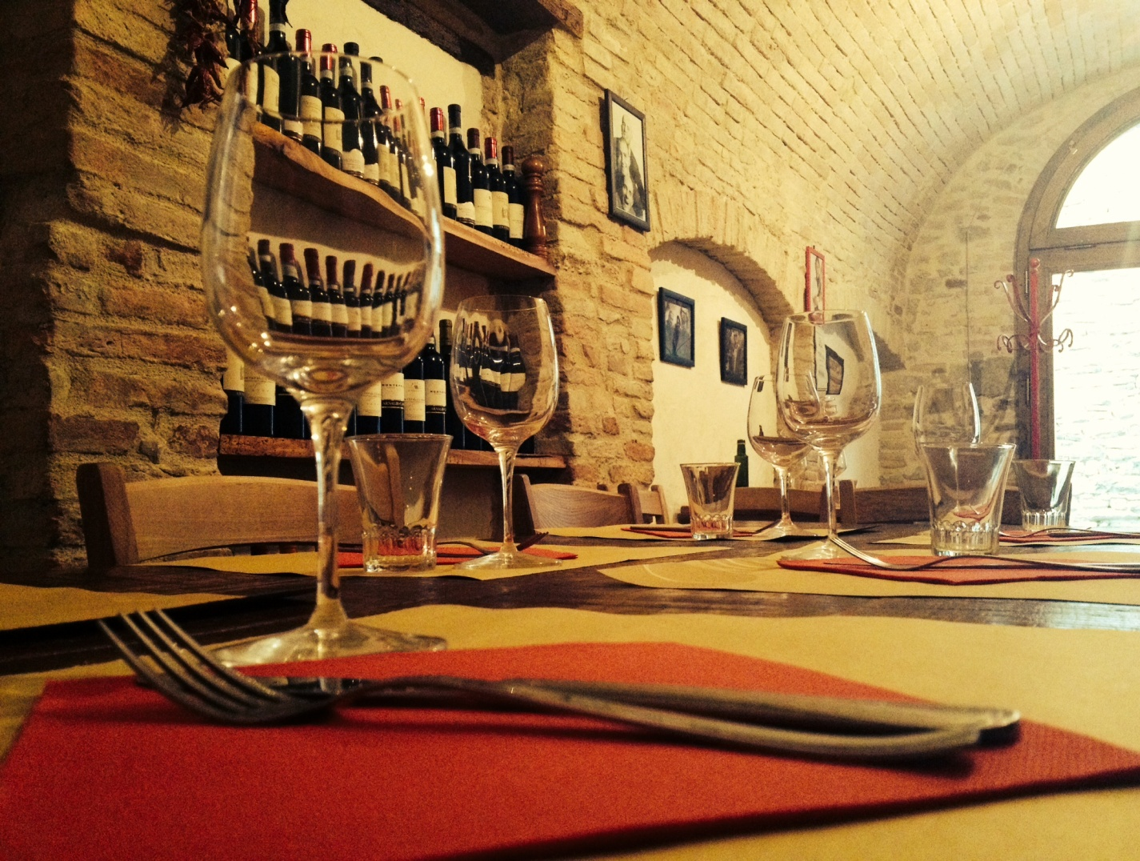
Il ristorante, sarà così suddiviso: 50 mq per la cucina, con zona lavaggio, separata dalla zona cottura e preparazioni, e 150 mq per la sala che ospiterà 50 coperti. Tutto questo è possibile grazie ad un contratto d'affitto di un ramo d'azienda stipulato con la proprietaria del locale “Alexander s.n.c.”;

Slide 12
Ubicazione
-The BigBio ovvero l’allevamento biologico è situato nel territorio vicino ad Assisi.
-All' interno della proprietà si trovano anche le strutture adibite per il rimessaggio invernale; sempre all’interno del terreno è situata la. macelleria
-La Steakhouse è situata nei pressi di Santa Maria degli Angeli,città con un flusso turistico costante .

Slide 13
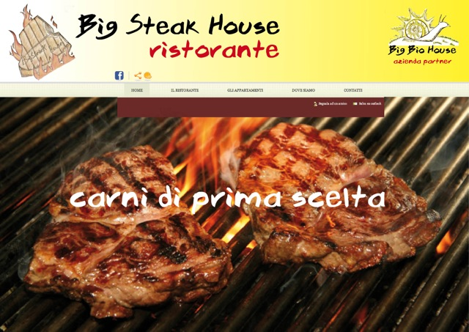
Sito Aziendale

Slide 14
Bilancio di previsione triennale
Preventivo tecnico
PREVENTIVO TECNICO | IMPORTI
Spese di Costituzione | 3.000,00
Spese di struttura allevamento | 165.000,00
Pubblicità | 6.000,00
Impianti | 250.000,00
Terreni | 400 000,00
Arredi | 5.000,00
Attrezzature | 25.000,00
Utensili | 50.000,00
Elettronica | 3.500,00
Biancheria | 700,00
Insegne | 1.500,00
Pannelli Fotovoltaici | 40.000,00
Spese di ristrutturazione | 8.000,00
Totale | 704700,00

Slide 15
Preventivo economico per centri di costo
 | 2014 | 2015 | 2016
Ricavi del ristorante | €
Prezzo medio di vendita (a persona) | 28 | 29 | 29
Persone al giorno (in media) | 30 | 34 | 36
Giorni apertura | 280 | 280 | 280
Ricavi totali | 235'200 | 276'080 | 292.320,00
Costi ristorante | €
Materie prime | 50’400 | 42’820 | 47’696
Personale | 31'200 | 31'200 | 31'200
Personale a chiamata | 21’600 | 21’600 | 22’000
Acqua | 1'700 | 1'800 | 2'100
Energia | 1'200 | 1'300 | 1'420
Gas | 8'000 | 8'060 | 8'200
Telefono | 9'600 | 9'600 | 9'600
Lavanderia | 2'000 | 2'060 | 2'120
Affitto | 24'000 | 24'000 | 24'000
Ammortamento | 480 | 480 | 480
Assicurazione | 2'000 | 2'000 | 2'000
Commercialista | 1’500 | 1‘500 | 1'500
Pubblicità | 4'500 | 3'800 | 3'500
Assicurazione | 2100 | 2100 | 2100
Spese vari di gestione | 1700 | 1700 | 1700
Totale Costi | 184980 | 177020 | 182616
Totale utile annuo | 50220 | 99060 | 109704

Slide 16
Ricavi allevamento | € | € | €
Vendita latte di capra | 64’000 | 70’400 | 73’600
Vendita lumache | 72’800 | 74’400 | 77’600
Ricavi totali | 136'800 | 144'800 | 151'200
Costi allevamento | € | € | €
Bestiame | 26’700 | 3’130 | 1’500
Foraggio/mangime | 11’631 | 16’283 | 18’283
ammortamento | 25'430 | 25'430 | 25430
Spese varie di gestione | 4000 | 5000 | 5000
Personale | 40’600 | 40'600 | 62’200
Luce | 1’000 | 1’000 | 1’000
Acqua | 4’000 | 4’800 | 5’500
Telefono | 10’000 | 10’000 | 10’000
Assicurazione | 5’000 | 5’000 | 5’000
Interessi passivi | 7735 | 6450 | 5980
Costi totali | 136096 | 117693 | 139893
Totale utile annuo |  | 27107 | 11307

Slide 17
2014
2015
2016
Ricavi macelleria | € | € | €
Vendita Charolaise | 120’000 | 160’000 | 200’000
Vendita carne di suino | 40’500 | 47’250 | 54’000
Vendita polli | 2’650 | 5’250 | 6’563
Ricavi totali | 163’150 | 212’500 | 260’563
Costi macelleria | € | € | €
Materie prime | 30'000 | 28'000 | 32'000
Ammortamento Spese varie | 895,25 | 895,25 | 895,25
Affitto | 12’000 | 12’000 | 12’000
Personale | 3’200 | 3’200 | 3’200
Acqua | 1’800 | 1’900 | 2’000
Elettricità | 2’000 | 2’200 | 2’400
Telefono | 1’300 | 1’300 | 1’300
Assicurazione | 1’000 | 1’000 | 1’000
Ammortamento | 2’395.25 | 2'395,25 | 2'395.25
Costi totali | 70’090.5 | 54’390.5 | 58'160.5
Totale utile annuo | 93'060.5 | 158'110 | 202'403

Slide 18
FABBISOGNO FINANZIARIO
Situazione patrimoniale iniziale
Attivo |  | Passivo
Fabbisogno capi.fisso | 704700 | Patr. Netto | 350000
Fabbisogno capitale circ | 30000 | debiti | 384700
Totale attivo | 734700 | Totale Passivo | 734700

Slide 19
RINGRAZIAMENTI
Desideriamo ringraziare tutti i professori che ci hanno aiutato nella realizzazione del progetto permettendo così di portarlo a termine. Inoltre intendiamo ringraziare tutti i professionisti che hanno messo a nostra disposizione il proprio tempo per aiutarci a lavorare al meglio fornendoci indicazioni esaustive affinché concretizzassimo la nostra idea.

